Slide 1
SOFTWAROVÉ PRÁVO Videohry a právo

Slide 2
Osnova
PDV a videohry - úvod
Patenty
Průmyslové vzory
Ochranné známky
Autorské právo
Videohra jako předmět autorskoprávní ochrany

Slide 3
Warm-up
Jaké právo duševního vlastnictví je aplikovatelné na Vaši oblíbenou videohru?

Slide 4
Přehled

Slide 5
Videogames are all about IP
Přímá X nepřímá ochrana
For-videogame PDV (hardware, potřebné PDV)
In-videogame PDV (samotný obsah – viz dále)
By-videogame PDV (in-game crafting)
Různé další možnosti ochrany videogame-related
Osobní údaje (profilování)
Databáze
Neosobní údaje
Obchodní tajemství
Osobnostní práva (a autorské právo) (https://comicbook.com/gaming/news/nba-2k-lebron-james-publisher-wins-lawsuit-over-tattoos/)
Non-legal instruments - Don't clone my indie game, bro Tom Phillips (2015) “Don't clone my indie game, bro”: Informal cultures of videogame regulation in the independent sector, Cultural Trends, 24:2, 143-153, DOI: 10.1080/09548963.2015.1031480

Slide 6
Přehled
Kód – autorské právo
Vizuální elementy – autorské právo / ochranné známky / průmyslový vzor
GUI – autorské právo / průmyslový vzor
– patent – pokud technický efekt!
Myšlenky – Don‘t clone, bro. Vyjádření – autorské právo
„The Gameplay“
Interakce a vývoj postavy – the feeling
Nechráněné

Slide 7
PDV
Teritorialita
Formální a neformální ochrana

Slide 8
Patenty

Slide 9
What is patent?
Navrženo pro průmyslovou ochranu
Povinnost zveřejnit => výlučné právo
Nápad => technické řešení – vynález => chráněn patentem
Technické řešení technických problémů
Tj. ŽÁDNÁ OCHRANA NÁPADŮ (IDEAS)
Patentové nároky => vymezují rozsah ochrany
Národní / evropský patent / mezinárodní patentová přihláška

Slide 10
Jak získat patent?
Patentová přihláška
Průzkum
Patentovatelnosti
Zveřejnění
Patent

Slide 11
Udělený patent
Majitel patentu
Exkluzivní práva
Třetí strany
Přístup k informacím

Slide 12
Patentovatelnost
Vynález
Novost
Výsledek vynálezecké činnosti
Průmyslová využitelnost

Slide 13
TRIPS
Art. 27.1 TRIPS: “patents shall be available for any inventions, whether products or processes, in all fields of technology”.
“Softwarové patenty“ by měly být v zásadě OK! Ale ve videohrách?

Slide 14
European Patent Convention
Nemá unitární účinek – jedna přihláška – svazek národních patentů
Patentable subject matter
Art. 52(1) EPC European patents shall be granted for any inventions, in all fields of technology, provided that they are new, involve an inventive step and are susceptible of industrial application.
Art. 52(2)(c) EPC The following in particular shall not be regarded as inventions within the meaning of paragraph 1:
"Schemes, rules and methods for mental acts, playing games or doing business, [...]"
Art. 52(3) EPC, if claimed, "as such"

Slide 15
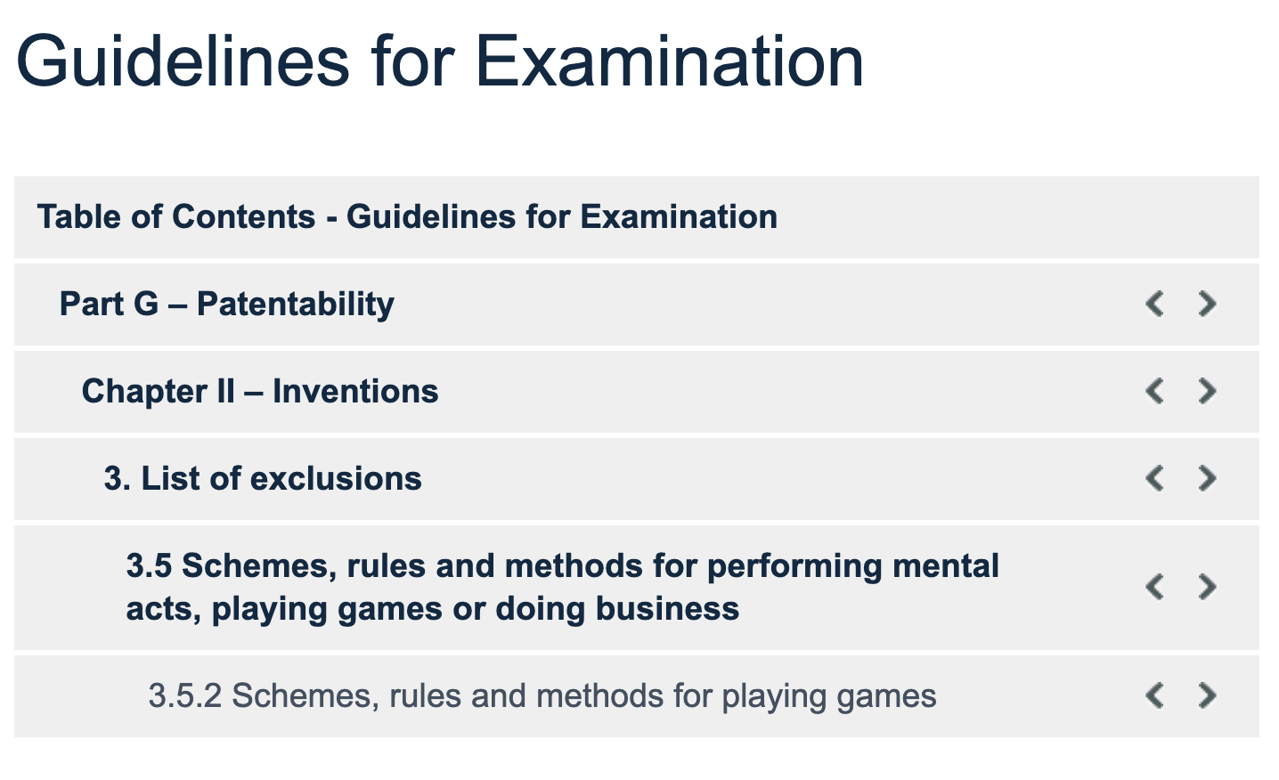
https://www.epo.org/law-practice/legal-texts/html/guidelines/e/g_ii_3_5_2.htm

Slide 16
Game rules
Platí pro tradiční hry (deskové hry)/videohry
Tradiční hry (Monopoly) - čistě mentální charakter
Významné pouze v kontextu her (T 336/07).
Netechnické
Psychologický efekt videoher = netechnický − amusement, entertainment, suspense, surprise ... (T0188/11) − balanced, fair or otherwise rewarding gameplay (T0042/10) − consequently: game scoring or skill ratings (T1281/10, T0042/10)

Slide 17
Přehled (by Pete Sadler) https://www.reddie.co.uk/2015/01/12/tips-for-patenting-computer-games-in-europe/
New Rules For Old Games Are Not Patentable (T 336/07) – “new Tetris“
But How You Implement The Game Rules Might Be Patentable
No new rules per se – but – random appearance mechanism in Pokémon “appearance probability” (T 0012/08)
Making A Game Easier To Play, Or More User Friendly, Might Make It Patentable
Konami (T 0928/03) – „underlying technical contribution beyond the game rules“ – see the next picture
But This Has Limits…
Performance tracking calculation - preventing pwnage not technical (T 0042/10)
The Technical Advance Also Cannot Be (Solely) That It Makes The Game More Enjoyable
Racing Simulator (T 0188/11) – Kart racing – weight shifting – purely abstract concept in game
The Technical Advance Can Be An Improved Way Of Computing Game Play Mechanics
Colliding objects – effective computation T 1225/10 – „direct technical consequence of the particular way selected data was used to determine a display state“

Slide 18
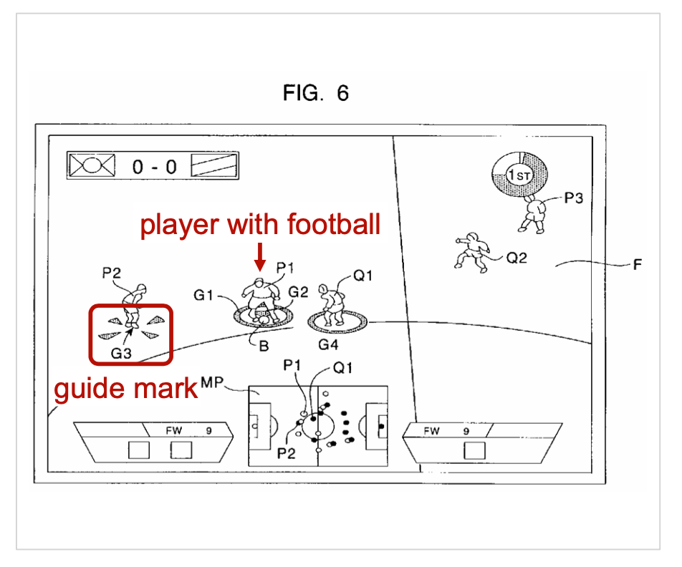
Konami (T 0928/03)

Slide 19
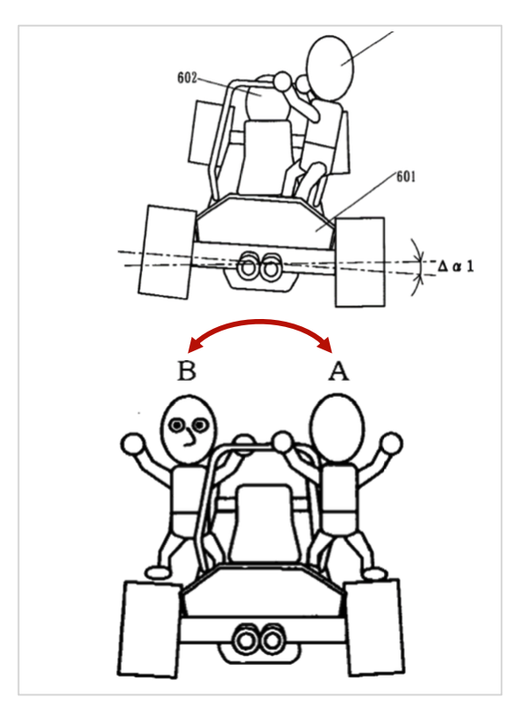
Racing “simulator“ (T0188/11)

Slide 20
USA

Slide 21
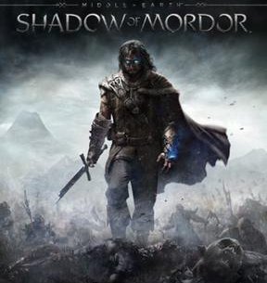
Shadow of Mordor – Nemesis System
„the “short” version: „a system featuring procedurally-generated NPCs that exist in a hierarchy and interact with and will remember the actions of players, have their appearance/behavior altered by players, and whose place in that hierarchy can change and affect the position of other NPCs in said hierarchy“ (RYAN, J. https://www.ign.com/articles/wb-games-nemesis-system-patent-was-approved-this-week-after-multiple-attempts)

Slide 22
Popular overviews
https://venturebeat.com/2014/05/01/bizarre-video-game-patents/
https://www.gamasutra.com/view/feature/130152/the_ten_most_important_video_game_.php?print=1

Slide 23
Reading – patenting videogames under EPC
Highly recommended
https://www.reddie.co.uk/2015/01/12/tips-for-patenting-computer-games-in-europe/

Slide 24
Trademark

Slide 25
Ochranná známka
Označení v obchodě používané k identifikaci výrobků/služeb
Národní / EU - jednotný / mezinárodní přihláška
EU = jednotný účinek
Soudy pro ochranné známky EU - určené členskými státy - výlučná příslušnost k řešení sporů (Praha v ČR)

Slide 26
Informace o OZ EU
https://eur-lex.europa.eu/legal-content/CS/TXT/HTML/?uri=LEGISSUM:mi0025
„Ochranná známka může být tvořena jakýmikoli označeními, zejména slovy (včetně vlastních jmen), kresbami, písmeny, číslicemi a tvarem výrobku nebo jeho balení, pokud jsou tato označení:
způsobilá rozlišit výrobky nebo služby jednoho podniku od výrobků nebo služeb jiných podniků a
schopná ztvárnění v rejstříku ochranných známek takovým způsobem, aby veřejnost a orgány přesně věděly, co je předmětem ochrany.“

Slide 27
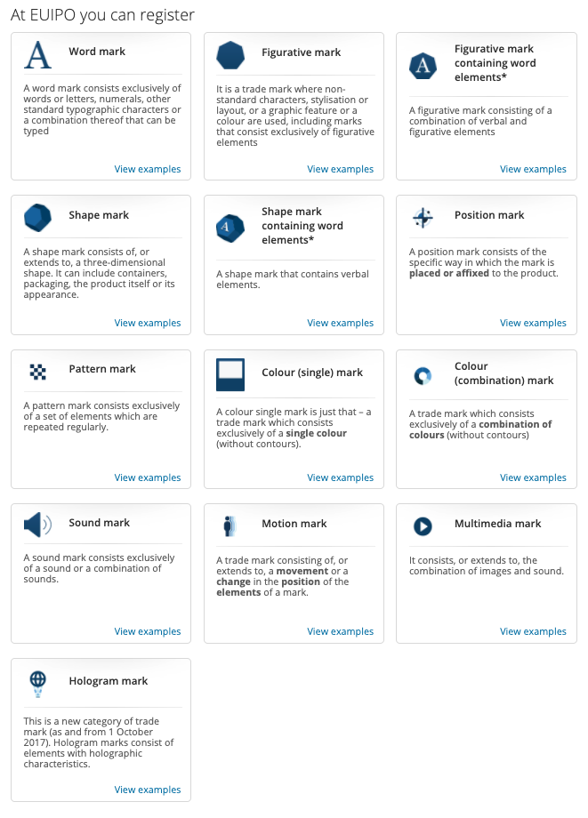
https://euipo.europa.eu/ohimportal/en/trade-mark-definition

Slide 28
Práva majitele OZ
„Ochranná známka zaručuje majiteli výlučná práva, která zakazují třetím stranám užívat pro obchodní účely:
označení totožné s ochrannou známkou EU pro výrobky nebo služby, které jsou totožné s těmi, pro které je ochranná známka EU zapsána,
označení, u něhož existuje nebezpečí záměny s jinou ochrannou známkou,
označení totožné s ochrannou známkou EU nebo jí podobné pro výrobky nebo služby, které nejsou podobné těm, pro které je ochranná známka EU zapsána, pokud by užívání tohoto označení těžilo z rozlišovací způsobilosti nebo dobrého jména ochranné známky“

Slide 29
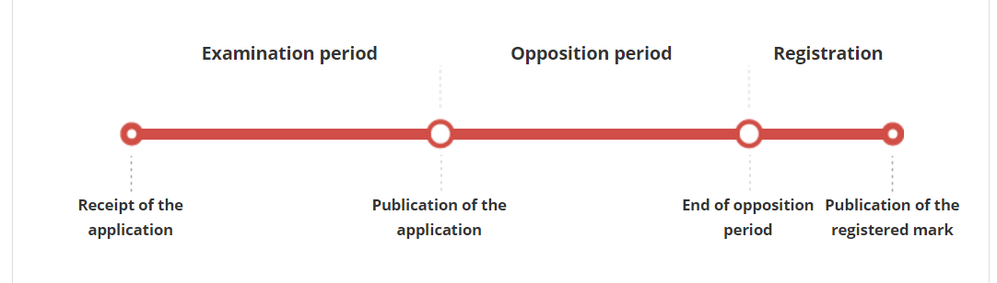
Zápisné řízení
https://euipo.europa.eu/ohimportal/en/registration-process

Slide 30
Praktický příklad
https://euipo.europa.eu/eSearch/#details/owners/816270
Riot Games
Ale také
Postavy
Animace
https://euipo.europa.eu/eSearch/#details/trademarks/017282203
(pozor násilný obsah)
Jména

Slide 31
Průmyslové vzory

Slide 32
Právní úprava
Nařízení (ES) č. 6/2002 o ochraně průmyslových vzorů Společenství
Zapsaný průmyslový vzor – jednotný účinek
"(průmyslový) vzor“ vzhled výrobku jako celku nebo jeho části vyplývající z jeho znaků, zejména z linií, obrysů, barev, tvaru, struktury povrchu, a/nebo materiálu výrobku jako takového, a/nebo jeho dekoru;
"výrobek" – jakýkoliv průmyslově nebo řemeslně vyrobený předmět včetně součástek určených pro sestavení do jednoho složeného výrobku, obal, úprava, grafické symboly a typografické znaky, avšak s výjimkou počítačových programů;
Nový a individuální povaha – informovaný uživatel
+ Nezapsaný průmyslový vzor – 3 roky – pouze proti přímému kopírování

Slide 33

Příklad 000748694-0003
https://euipo.europa.eu/eSearch/#details/designs/000264288-0006

Slide 34
Aplikace na videohry
GUI – Locarno 14.04
Otázka co je „výrobek“ a co je součástí „počítače“
Virtuální realita X Skutečná reprezentace

Slide 35
Autorské právo

Slide 36
Co lze chránit?
Audio
Video
Kód
Ostatní

Slide 37
Počítačový program (směrnice 2009/24, čl. 1)
1. V souladu s ustanoveními této směrnice chrání členské státy počítačové programy autorskými právy stejně jako literární díla ve smyslu Bernské úmluvy o ochraně literárních a uměleckých děl. Pro účely této směrnice se „počítačovým programem“ rozumí i přípravný koncepční materiál.
2. Ochrana podle této směrnice se vztahuje na vyjádření počítačového programu v jakékoliv formě. Myšlenky a zásady, na kterých je založen kterýkoliv z prvků počítačového programu včetně myšlenek a zásad, na kterých je založeno jeho rozhraní, nejsou chráněny autorským právem podle této směrnice.
3. Počítačový program je chráněn, pokud je původní, v tom smyslu, že je vlastním duševním výtvorem autora. Pro stanovení způsobilosti k ochraně není uplatňováno žádné jiné kritérium.

Slide 38
BSA v Ministerstvo kultury (C-393/09)
Grafické uživatelské rozhraní není formou vyjádření počítačového programu ve smyslu čl. 1 odst. 2 směrnice Rady 91/250/EHS ze dne 14. května 1991 o právní ochraně počítačových programů, a nemůže se na něj vztahovat autorskoprávní ochrana počítačových programů podle této směrnice. Na takové rozhraní se však může vztahovat jakožto na dílo autorskoprávní ochrana podle směrnice Evropského parlamentu a Rady 2001/29/ES ze dne 22. května 2001 o harmonizaci určitých aspektů autorského práva a práv s ním souvisejících v informační společnosti, pokud je toto rozhraní vlastním duševním výtvorem autora.

Slide 39
Multimediální dílo
Individuální a složená ochrana
Audiovizuální a technické aspekty

Slide 40
Odst. 23, C‑355/12 - Nintendo a další
“videohry ... představují komplexní předmět, který zahrnuje nejen počítačový program, ale i grafické a zvukové prvky, které jsou sice kódovány v programovacím jazyce, ale mají vlastní tvůrčí hodnotu, kterou nelze zúžit na zmíněné kódování. V rozsahu, v němž části videohry, v daném případě tyto grafické a zvukové prvky, přispívají k původnosti díla, jsou společně s dílem jako celkem chráněny autorským právem v rámci režimu zavedeného směrnicí 2001/29.

Slide 41
Autorská práva a videohry
Zvukové prvky
a. Hudební skladby
b. Zvukové nahrávky
c. Hlasové nahrávky
d. Zvukové efekty
Video prvky
a. Fotografické obrazy b. Digitálně zachycené pohyblivé obrazy
c. Animace
d. Text
e. GUI
Software
a. Primární herní engine nebo enginy
b. Pomocný kód
c. Plug-Iny
d. Komentáře
Další (literární prvky, postavy, choreografi,; mapy, architektonické prvky)

Slide 42
Závěr?
Autorské právo = individuální elementy chráněny + sui generis ochrana jako celek?
Nejedná se o software a nejedná se o audiovizuální dílo
Multimediální dílo – ale zatím nepotvrzeno

Slide 43
Video Game Streaming / Let‘s Play
Užití?
Čl 3 (1) InfoSoc – Sdělování díla veřejnosti
Členské státy poskytnou autorům výlučné právo udělit svolení nebo zakázat jakékoliv sdělení jejich děl veřejnosti po drátě nebo bezdrátově včetně zpřístupnění jejich děl veřejnosti takovým způsobem, že každý jednotlivec ze strany veřejnosti má k těmto dílům přístup z místa a v době, které si zvolí.
GUI
„Televizní diváci nemohou využívat funkci uvedeného rozhraní, kterou je umožnit interakci mezi počítačovým programem a uživatelem. Vzhledem k tomu, že prostřednictvím televizního vysílání není grafické uživatelské rozhraní zpřístupněno veřejnosti způsobem, který by osobám z řad veřejnosti umožňoval přístup k zásadnímu prvku, jímž se rozhraní vyznačuje, totiž interakci s uživatelem, nedochází ke sdělování grafického uživatelského rozhraní veřejnosti ve smyslu čl. 3 odst. 1 směrnice 2001/29.“ (Para 57 BSA v Ministerstvo kultury)
Co dalšího?
hudba, hlasové nahrávky, příběh, scénář, character art, kód?, grafické prvky

Slide 44
Reflexe ochrany
Let‘s play videa – licence
You Can Play database
Let‘s play licenses
Valve
2K Games
Blizzard

Slide 45
Díky za pozornost!

